Slide 1
Дозирующие системы для антисептиков и бактерицидные облучатели
Министерство промышленности и науки Свердловской области
minprom@egov66.ru

Slide 2
В Свердловской области
организовано производство востребованных дозирующих систем для антисептиков и бактерицидных облучателей

Slide 3
*ДОЗАТОРЫ

Slide 4
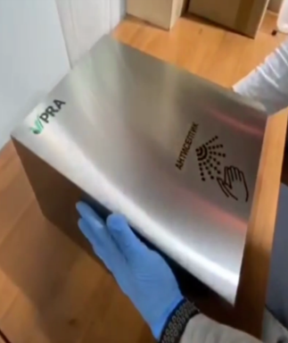
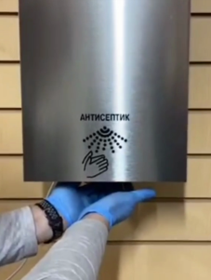
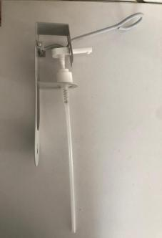
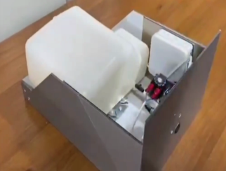
Компания АСТА
Диспенсер «Vipra 5DA» - новый продукт в сфере гигиенических средств для рук.
Разработан для общественных мест с большим потоком людей, где необходима быстрая гигиена для рук без касания.
В дозаторе используется сенсорный датчик и автоматическая подача средства, что позволяет максимально сохранить гигиеничность процесса обработки рук.
Также компанией представлена линейка локтевых дозаторов.
Заказ: +7 (965) 522-02-35, info@pit-start.ru
Паспорт изделия с характеристиками:
https://yadi.sk/i/jj2BtrFXyZz-_g

Slide 5
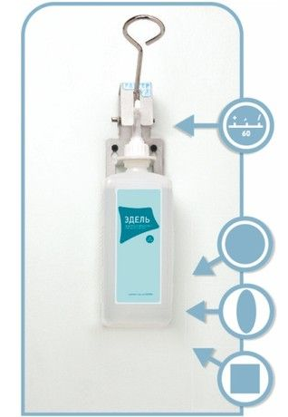
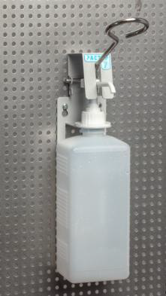
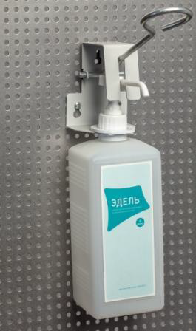
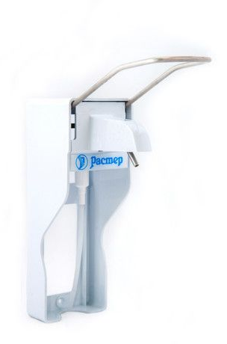
Компания РАСТЕР
универсальные, прочные дозаторы для жидкого мыла и кожных антисептиков;
устройства для подачи средств из литровых пластмассовых бутылок для мытья или дезинфекции рук медицинского персонала;
держатели флаконов универсальные.
Предприятием также выпускается широкая линейка дезинфицирующих средств.
Заказ: +7 (343) 380-49-80, hello@raster.ru
Подробный каталог с характеристиками:
http://www.raster.ru/shop

Slide 6
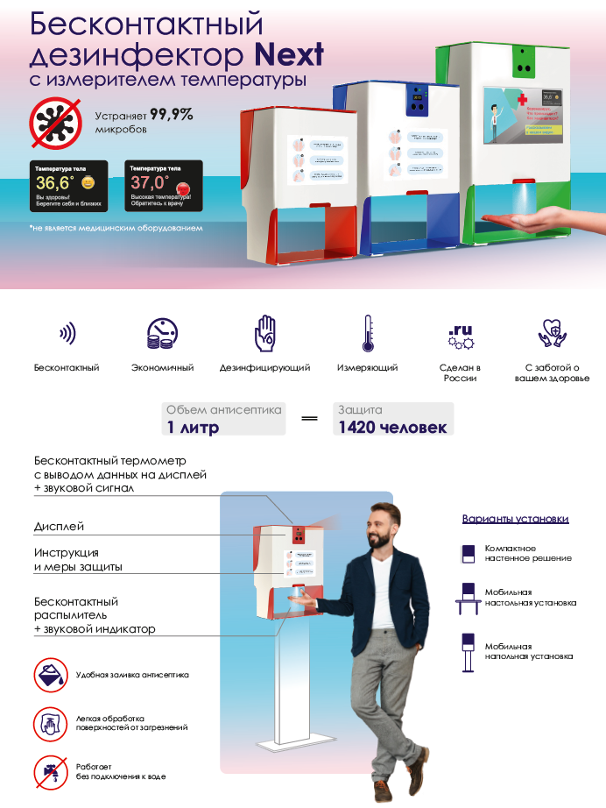
Производственная компания ЛИГА РЕКЛАМЫ
Предприятием выпускается линейка бесконтактных дезинфекторов для рук с функцией измерения температуры
Заказ: +7 (912) 242-13-59, elena.lezhnina@mail.ru
Подробный каталог с характеристиками:
https://yadi.sk/i/nJjnLrv5rbtiKA

Slide 7
*ОБЛУЧАТЕЛИ

Slide 8
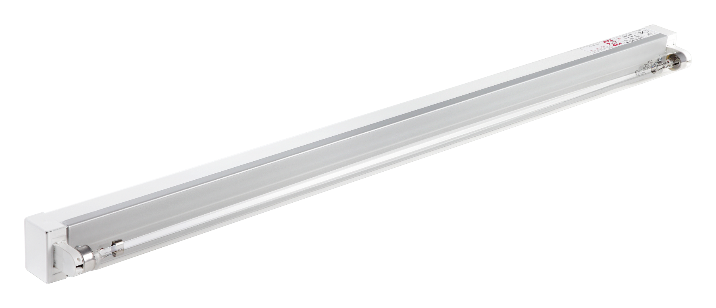
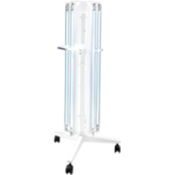
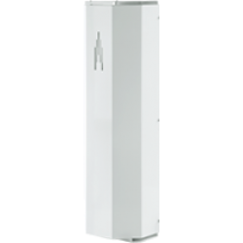
Завод ЭМА
Предприятием выпускается широкая линейка бактерицидных облучателей (ламп) и облучателей-рециркуляторов как передвижных, так и стационарных
Заказ: 8 (800) 100-73-44, sbyt@ema.su
Подробный каталог с характеристиками:
https://ema.su/catalog/

Slide 9
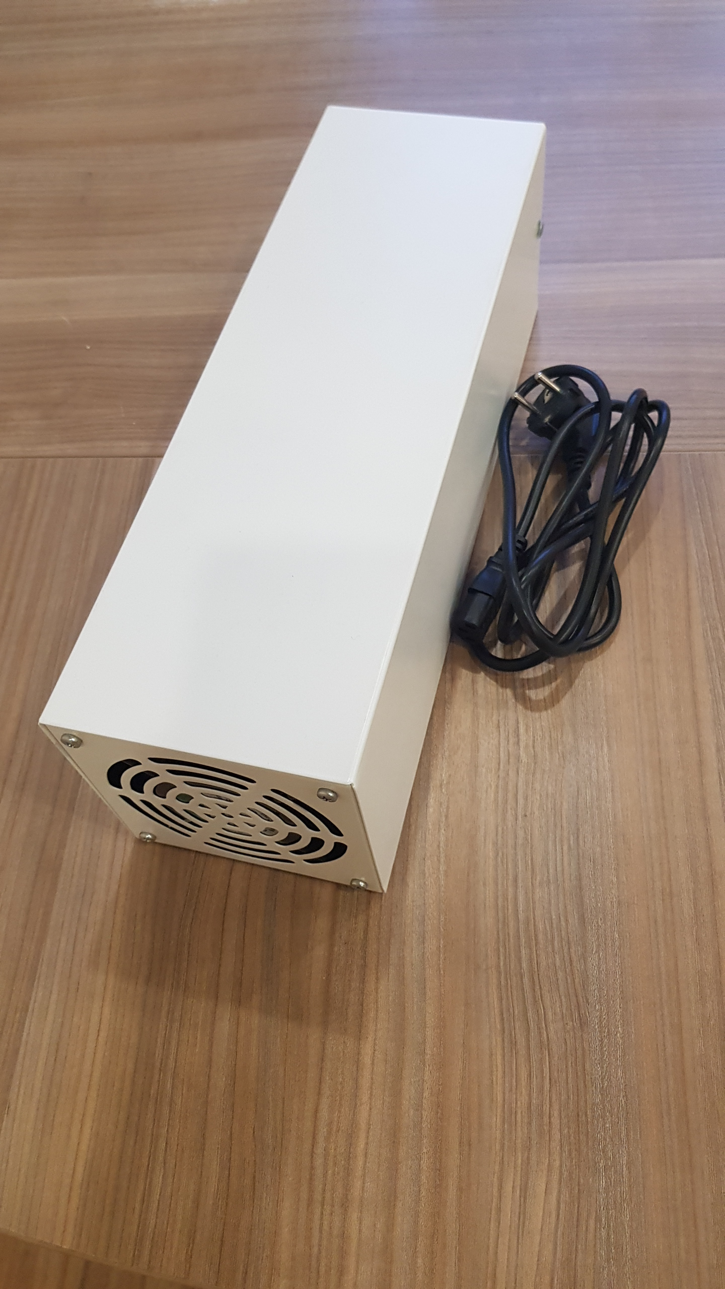
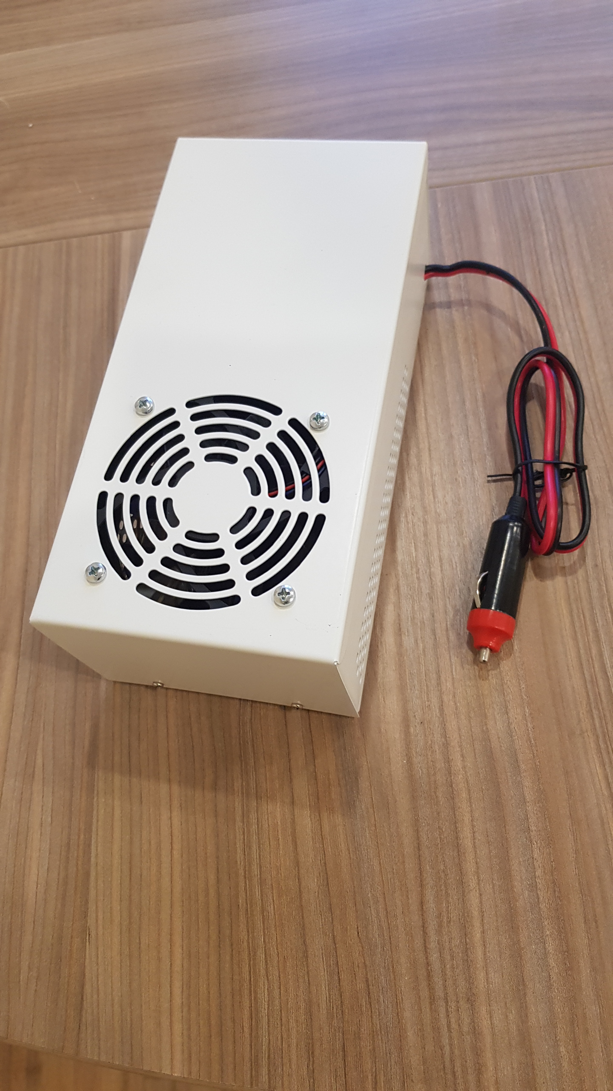
Компания ГАЛАСТРОЙ
Компанией освоен выпуск стационарных облучателей-рециркуляторов, в том числе на 12 вольт для использования в автомобиле
Заказ: 8 (965) 534-25-29, igor_belkevich@mail.ru

Slide 10
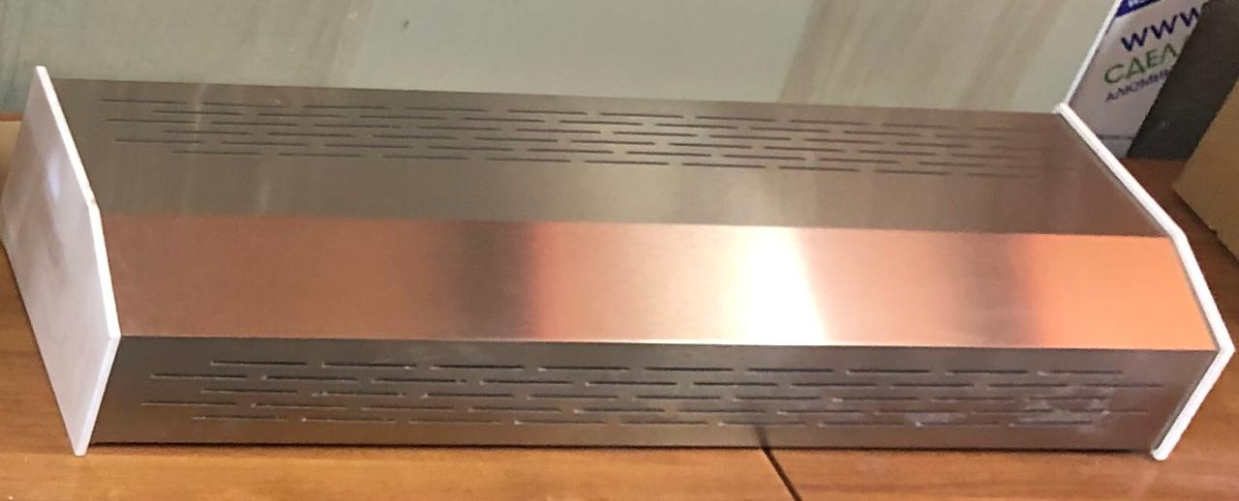
Компания АСТА
Предприятием представлена линейка бактерицидных облучателей (ламп) и облучателей-рециркуляторов
Заказ: +7 (965) 522-02-35, info@pit-start.ru

